Slide 1
Oppimisen tuen uudistaminen Kouvolassa
Infopaketti koulun vanhempainiltaan

Slide 2
Oppimisen tuen uudistaminen
Opetus- ja kulttuuriministeriön valmisteleman perusopetuslain muutoksen seurauksena oppimisen tuki on uudistunut valtakunnallisesti esi- ja perusopetuksessa.
Uudistuksen tavoitteena on tukea lapsia ja oppilaita varhaisessa vaiheessa sekä vahvistaa inklusiivisia toimintatapoja koulutuksessa.
Lakimuutokset ovat astuneet pääosin voimaan 1.8.2025.

Slide 3
Kolmiportaisen tuen malli on poistunut
Oppimisen tuen uudistuksen myötä kolmiportainen tuki ja tämän myötä yleisen, tehostetun ja erityisen tuen käsitteet sekä kolmiportaisen tuen pedagogiset asiakirjat (pedagoginen arvio, pedagoginen selvitys, oppimissuunnitelma ja henkilökohtainen opetuksen järjestämistä koskeva suunnitelma eli HOJKS) poistuvat käytöstä eikä ko. asiakirjoja enää päivitetä.
Lukuvuosi 2025-2026 on siirtymäaikaa.
Ennen 1.8.2025 tehdyt päätökset ovat voimassa siirtymäajan/kunnes tehdään uuden lain mukainen päätös esim. oppilaskohtaisista tukitoimista.

Slide 4
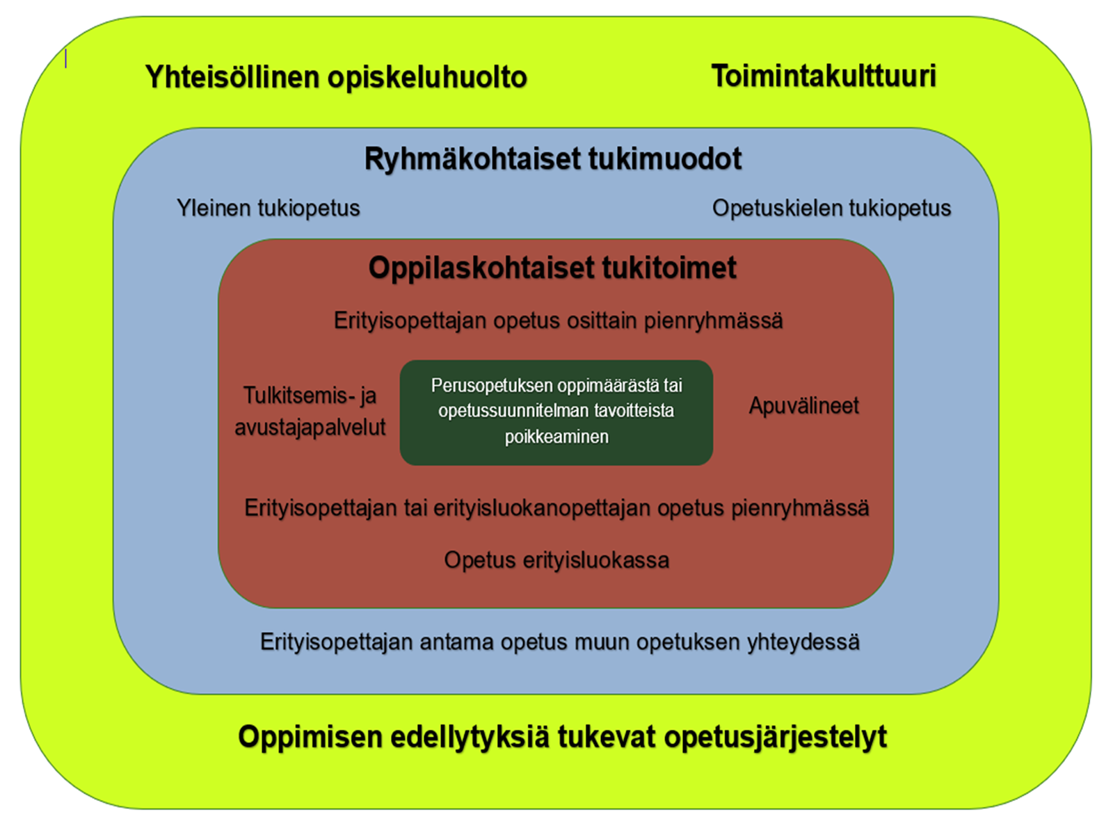

Slide 5
Tuen järjestäminen
Koulun toimintakulttuuri, yhteisöllinen opiskeluhuolto ja oppimisen edellytyksiä tukevat opetusjärjestelyt muodostavat perustan koulun toiminnalle sekä oppimisen ja koulunkäynnin tuelle.
Oppimisen edellytyksiä tukeviin opetusjärjestelyihin sisältyy mm.
      eriyttäminen
      joustavat ryhmittelyt
      kielitietoinen opetus
      oppimisympäristön muokkaaminen.

Slide 6
Ryhmäkohtaiset tukimuodot
Tuen painopiste on ennaltaehkäisyssä.
Ensisijaisesti toteutetaan ryhmäkohtaisia tukimuotoja:
      tukiopetusta
      opetuskielen tukiopetusta
      erityisopettajan antamaa tukea muun opetuksen yhteydessä.

Slide 7
Oppilaskohtaiset tukitoimet
Mikäli oppimisen edellytyksiä tukevat opetusjärjestelyt ja ryhmäkohtaiset tukimuodot eivät ole riittäviä, oppilas voi saada oppilaskohtaisena tukitoimena esimerkiksi
      erityisopettajan antamaa opetusta pienryhmässä (osittain tai kokonaan jossain oppiaineessa)
      erityisluokanopettajan antamaa opetusta erityisluokassa
      tulkitsemis- ja avustajapalveluita tai apuvälineitä.
Oppilaskohtaisten tukitoimien järjestäminen edellyttää aina suunnitelmaa ja hallintopäätöstä.

Slide 8
IYK:n erkkatiimi
Erityisopettajat:
    Hanna Sievänen, luokat 1-4 sekä Sippolan pienten lasten talo
    Sirpa Kekki, luokat 5-9
Ohjaava erityisopettaja:
    Saara Sorsa, Myllykosken, Inkeroisten ja Elimäen koulut ja eskarit
Pienryhmän opettaja:
    Kristiina Juutilainen, oppilaskohtainen tuki
Erityisluokanopettajat:
    8 kpl luokat 0-9

